Slide 1

matplotlib入门
dizhy@lzu.edu.cn

Slide 2
1
What’s matplotlib?
2
Draw simple figure
3
More figures
4
others

Slide 3
PART 1

Slide 4
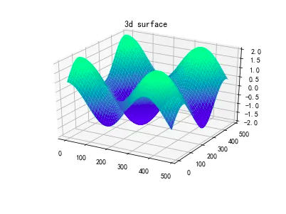
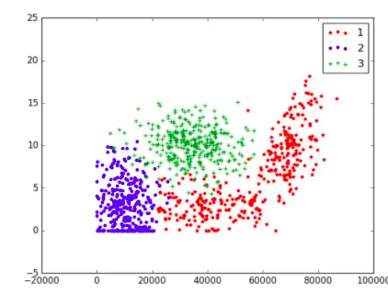
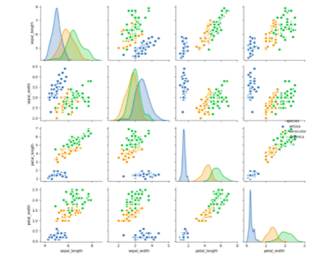
Why matplotlib?
Notes:
如果你看论文的话，你会发现，图表是一个好论文不可缺少的部分。想不想画出这样的图表

Slide 5
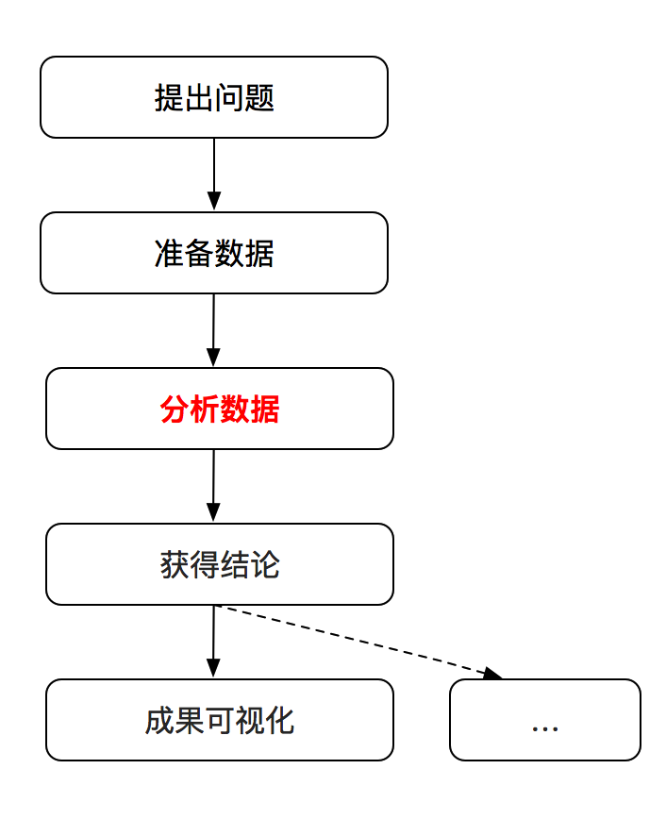
数据分析的流程
Notes:
除了主观驱动外 呢？我们可以看一下数据分析流程。
1.能将数据进行可视化,更直观的呈现，即使是行业外的人，也能很快捕捉到信息
2.使数据更加客观、更具说服力

Slide 6
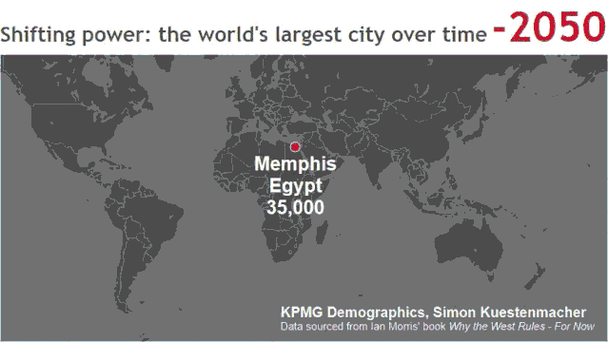
典型的数据可视化案例
世界上最大城市变迁
Notes:
毕马威人口统计的动画地图记录了从公元前4000年到今天世界上最大的城市，它显示了一个城市的崛起是多么短暂——另一方面，也意味着随时会被下一个崛起城市取而代之。
应了中国的一句古话，皇帝轮流做，今年到我家。

Slide 7
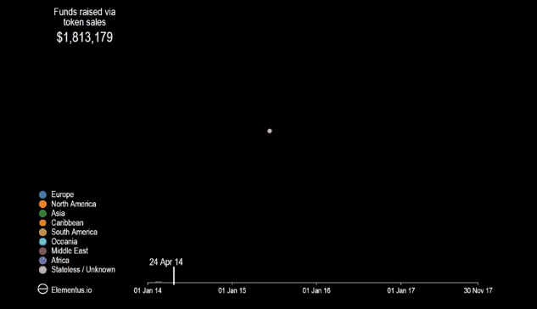
典型的数据可视化案例
“爆炸”的ICO
Notes:
用动画展示了2014年初以来ICO和募集资金的时间表。
在添加的维度中，每个ICO还根据地理区域进行了分类。整个2017年爆炸的五颜六色的“焰火”让我们清楚地看到，我们确实生活在ICO年。

Slide 8
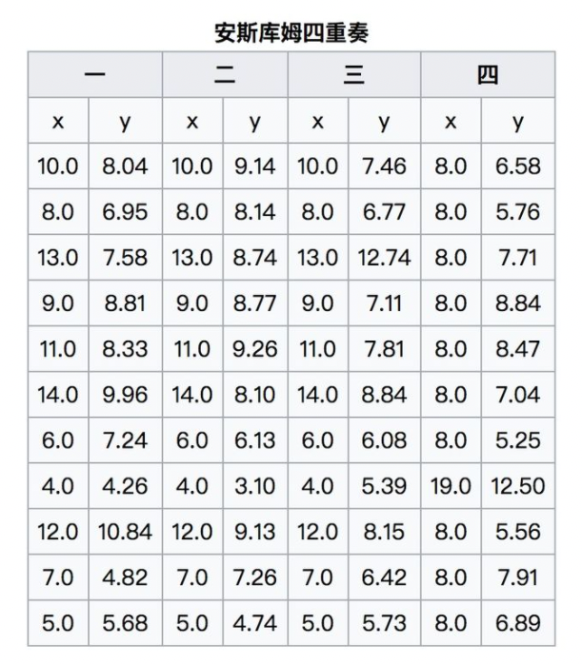
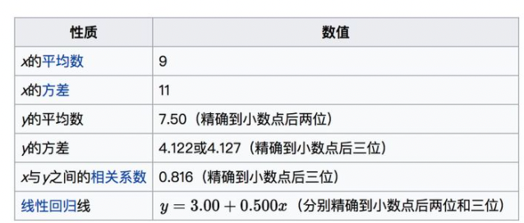
典型的数据可视化案例
安斯库姆四重奏（Anscombe's quartet）
Notes:
首先大家一看这些数据肯定懵逼，这很自然，把一大堆数据赤裸裸地喂给你，我们的脑子是消化不了的。
但是没关系，数据分析的扛把子 的统计学家们 会拿出一个一个的尺子度量这组数据，其中的关键特征是这样的：
于是你一看卧槽，这些数据表现的关键统计量都一模一样啊，那这几组哥们妥妥的都是差不多的数据嘛。大家都共享同一个回归线性方程（y=3.00+0.5x）。
同一个世界，同一根归线。
于是统计学家下了如此的结论：这几组数据都是一样的。

Slide 9
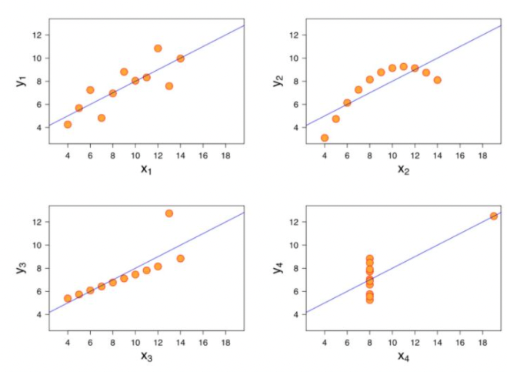
Notes:
你就会发现生活欺骗了你。
这个生动的例子说明，
不要只是简单地显示数据，用它来讲故事

Slide 10
what’s matplotlib?
matplotlib: 最流行的Python底层绘图库，主要做数据可视化图表,名字取材于MATLAB，模仿MATLAB构建
conda install matplotlib
pip install matplotlib
还有其他表达方式吗？
import matplotlib.pyplot as plt

Slide 11
PART 2

Slide 12
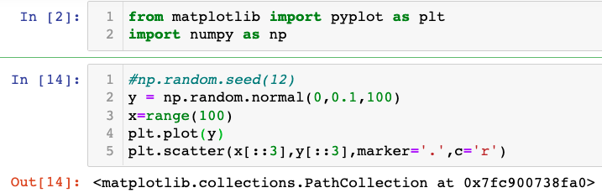
fast!

Slide 13
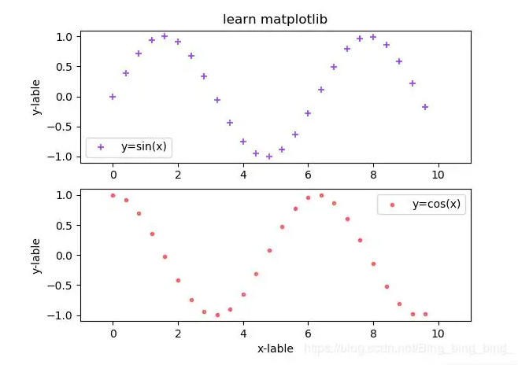
About the figure
axis:
label,scale,
graphic：line，dot
legend
title
canvas

Slide 14
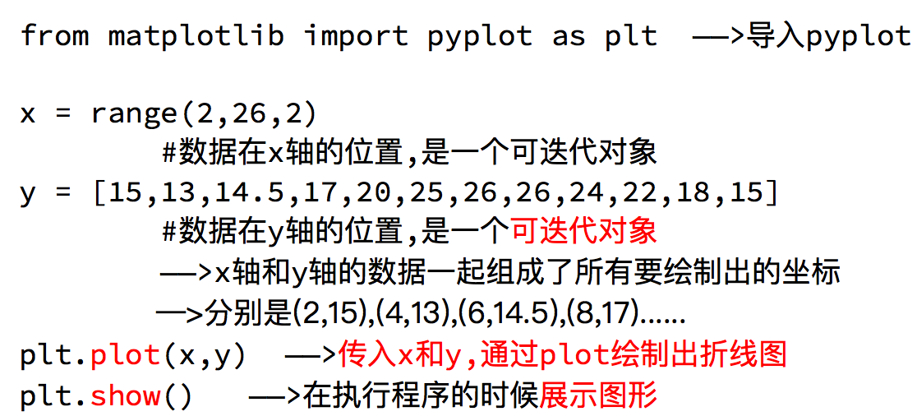
2.1快速绘图

Slide 15
draw a simple curve
data =[0,1,2,3,4,3,6,3,8,9]
﻿plt.plot(data)
plt.show()
2. ﻿ plt.plot(np.arange(0,10),data)
plt.show()
3. ﻿plt.plot(np.random.normal(0,0.1,100))
plt.show()

Slide 16
Ready Go!
画一个在[-10,+10]区间的cos曲线
画出兰州3月份的温度走势图：
兰州从3月1日-3月15日的温度如下
max[7,9,8,11,10,11,19,19,18,23,20,20,21,22,17]
min[-2,0,0,1,1,0,3,5,5,7,5,5,5,8,7]

Slide 17
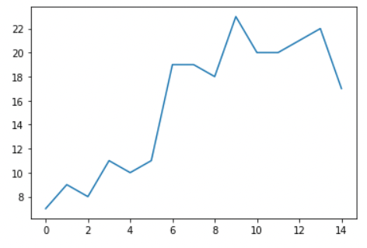
We can do more
设置图片大小(想要一个高清无码大图)
添加另一条线最低温度线
描述信息,比如x轴和y轴表示什么,这个图表示什么
调整x或者y的刻度的间距
线条的样式(比如颜色,透明度等)
标记出特殊的点(比如告诉别人最高点和最低点在哪里)

Slide 18
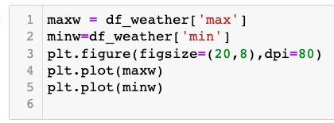
more lines
画出兰州的温度走势图：
兰州从2月15日-3月15日的温度如下
画布设置
画2条线

Slide 19
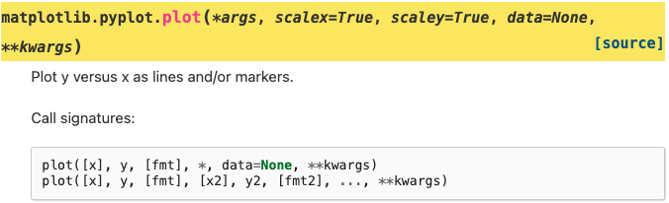
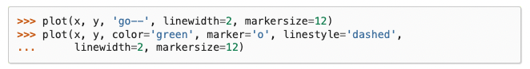
2.2 plot更多参数
The following two calls yield identical results:
https://matplotlib.org/stable/api/_as_gen/matplotlib.pyplot.plot.html

Slide 20
*args, **kwargs
* args:
* : pack(definition). and unpack( call function）
args: argument(established by usage）
**kwargs
**：函数定义时把多个关键字参数打包成字典；
把字典的键值拆成单个的，依次赋值给函数的形参。
*args 必须放在 **kwargs 的前面
Notes:
∗的作用：函数接受实参时，按顺序分配给函数形参，如果遇到带∗∗的形参，那么就把还未分配出去的实参以元组形式打包（pack）,分配给那个带∗∗的形参。

Slide 21
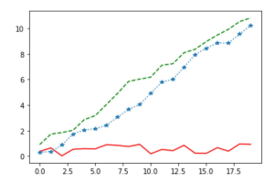
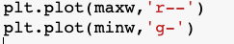
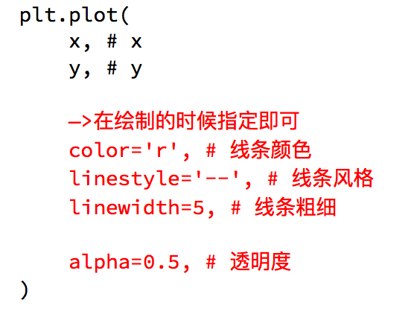
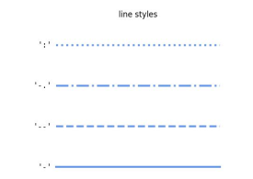
﻿https://matplotlib.org/stable/gallery/lines_bars_and_markers/linestyles.html

Slide 22
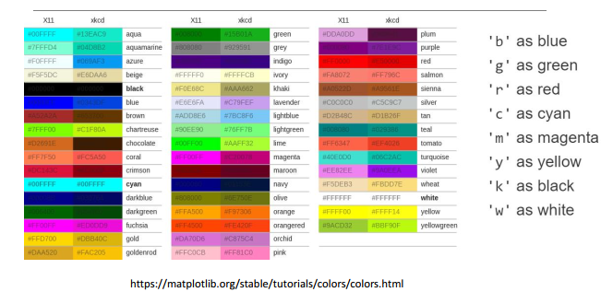
color

Slide 23
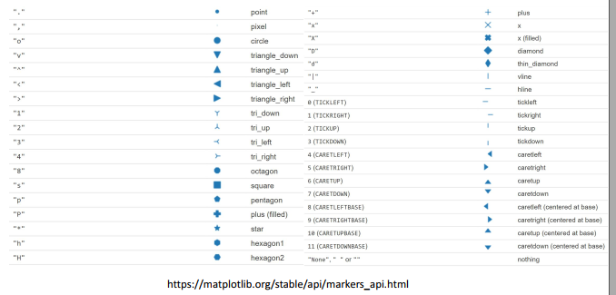

Slide 24
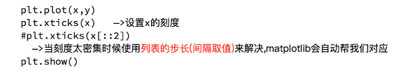
2.3 调整刻度
plt.xlim\plt.ylim.: 设置x或者y轴范围
plt.xticks \plt.yticks: 刻度
稀疏处理

Slide 25
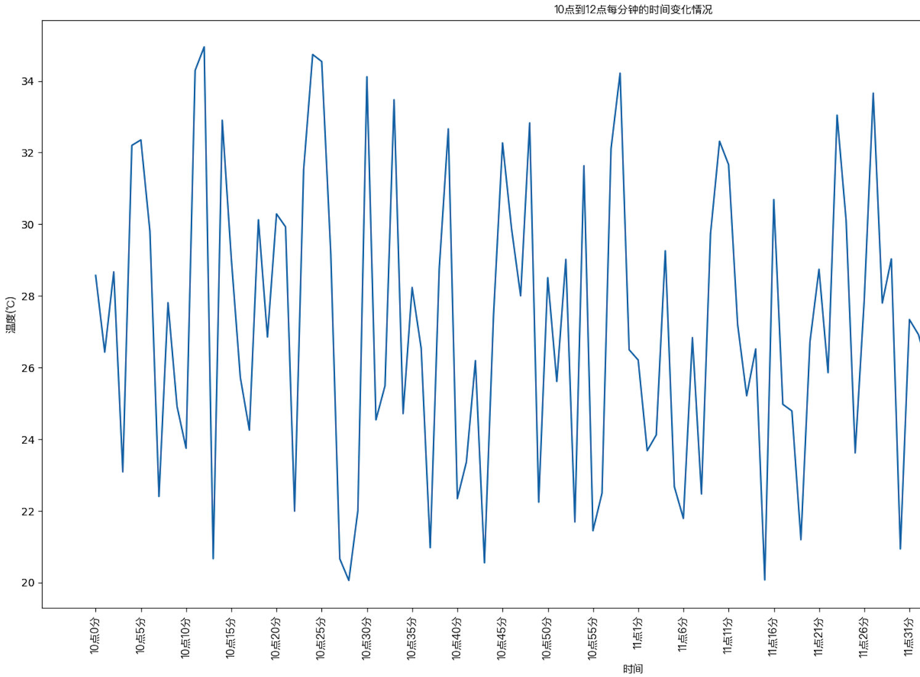
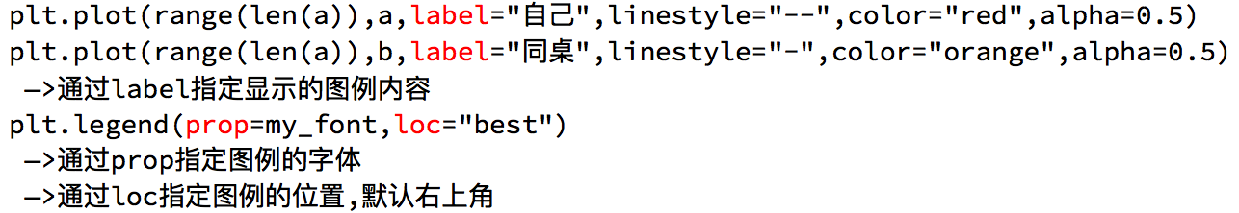
2.4 坐标轴label
plt.xlabel. ;plt.ylabel
plt.title
plt.legend()

Slide 26
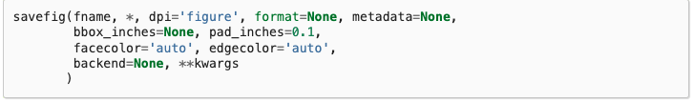
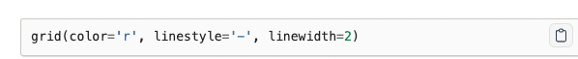
5、other
plt.savefig()
plt.grid(alpha=0.4)
https://matplotlib.org/stable/api/_as_gen/matplotlib.pyplot.grid.html

Slide 27
显示中文
为什么无法显示中文:
matplotlib默认不支持中文字符，因为默认的英文字体无法显示汉字
查看linux/mac下面支持的字体:
fc-list →查看支持的字体
fc-list :lang=zh →查看支持的中文(冒号前面有空格)
//conda install fontconfig
那么问题来了:如何修改matplotlib的默认字体?
通过matplotlib 下的font_manager可以解决(windows/linux/mac)

Slide 28
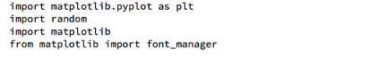
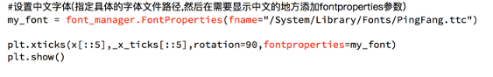

Slide 29
Brief summary
绘制了折线图(plt.plot)
设置了图片的大小和分辨率(plt.figure)
设置了xy轴上的刻度和字符串(xticks)
解决了刻度稀疏和密集的问题(xticks)
设置了标题,xy轴的lable(title,xlable,ylable)
设置了字体(font_manager. fontProperties,matplotlib.rc)
在一个图上绘制多个图形(plt多次plot即可)
为不同的图形添加图例
实现了图片的保存(plt.savefig)
以上统统很重要

Slide 30
PART 3

Slide 31
matplotlib只能绘制折线图么?
matplotlib能够绘制折线图,散点图,柱状图,直方图,箱线图,饼图等
但是,我们需要知道不同的统计图到底能够表示出什么,以此来决定选择哪种统计图来更直观的呈现我们的数据

Slide 32
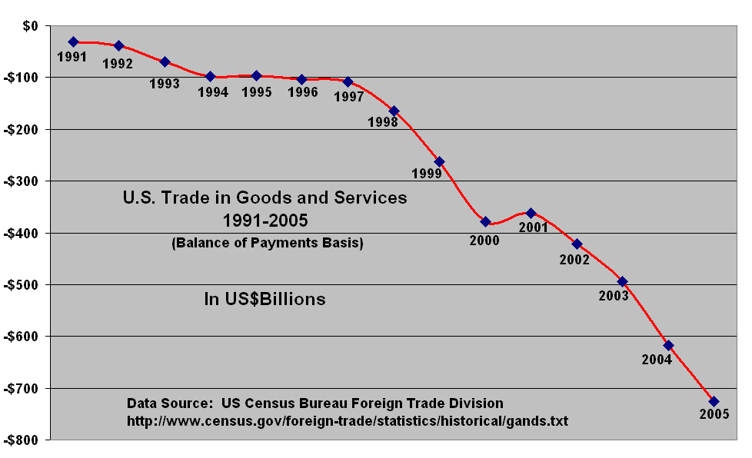
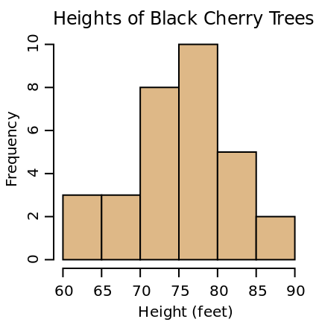
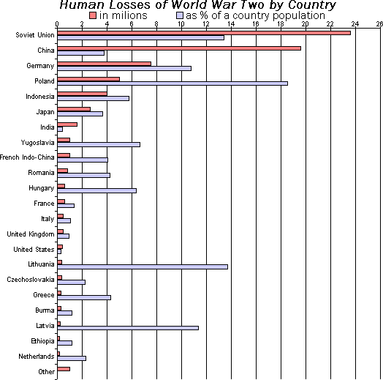
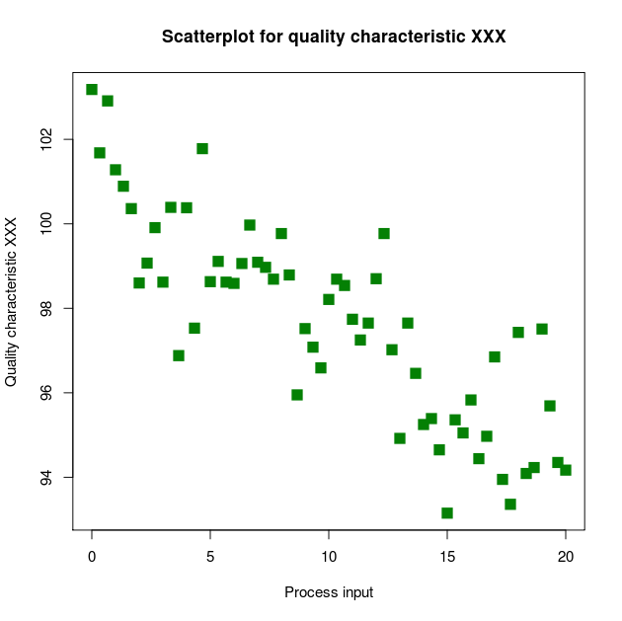
对比常用统计图
折线图:以折线的上升或下降来表示统计数量的增减变化的统计图.
特点:能够显示数据的变化趋势，反映事物的变化情况。(变化)
直方图:由一系列高度不等的纵向条纹或线段表示数据分布的情况。 一般用横轴表示数据范围，纵轴表示分布情况。
特点:绘制连续性的数据,展示一组或者多组数据的分布状况(统计)
条形图:排列在工作表的列或行中的数据可以绘制到条形图中。
特点:绘制离散的数据,能够一眼看出各个数据的大小,比较数据之间的差别。(统计)
散点图:用两组数据构成多个坐标点，考察坐标点的分布,判断两变量之间是否存在某种关联或总结坐标点的分布模式。
特点:判断变量之间是否存在数量关联趋势,展示离群点(分布规律)

Slide 33
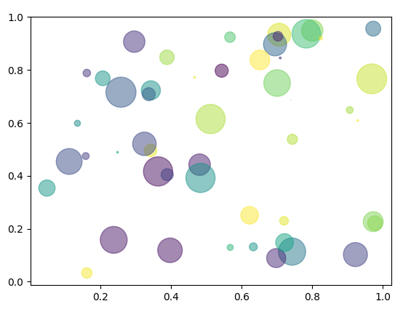
3.1 scatter
import numpy as np
import matplotlib.pyplot as plt
# Fixing random state for reproducibility
np.random.seed(19680801)
N = 50
x = np.random.rand(N)
y = np.random.rand(N)
colors = np.random.rand(N)
area = (30 * np.random.rand(N))**2 # 0 to 15 point radii
plt.scatter(x, y, s=area, c=colors, alpha=0.5)
plt.show()
不同条件(维度)之间的内在关联关系
观察数据的离散聚合程度

Slide 34
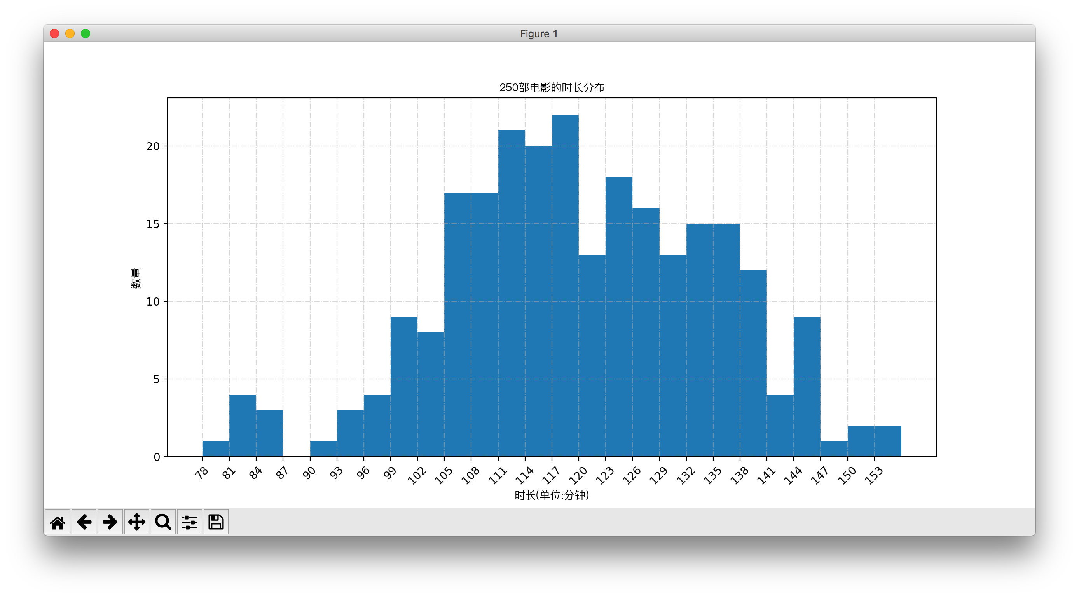
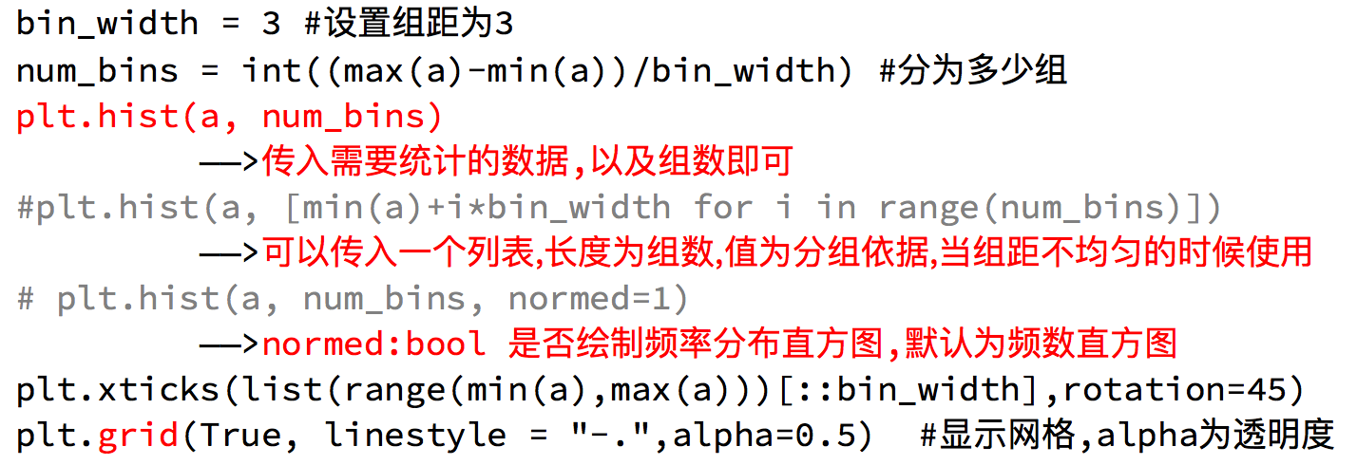
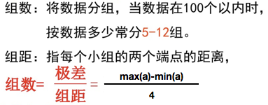

3.2 hist
把数据分为多少组进行统计???
组数要适当,太少会有较大的统计误差,大多规律不明显
bin_width

Slide 35
3.3 Bar
假设你获取到了2017年内地电影票房前20的电影(列表a)和电影票房数据(列表b),那么如何更加直观的展示该数据?
a = ["战狼2","速度与激情8","功夫瑜伽","西游伏妖篇","变形金刚5：最后的骑士","摔跤吧！爸爸","加勒比海盗5：死无对证","金刚：骷髅岛","极限特工：终极回归","生化危机6：终章","乘风破浪","神偷奶爸3","智取威虎山","大闹天竺","金刚狼3：殊死一战","蜘蛛侠：英雄归来","悟空传","银河护卫队2","情圣","新木乃伊",]
b=[56.01,26.94,17.53,16.49,15.45,12.96,11.8,11.61,11.28,11.12,10.49,10.3,8.75,7.55,7.32,6.99,6.88,6.86,6.58,6.23] 单位:亿
数据来源: http://58921.com/alltime/2017

Slide 36
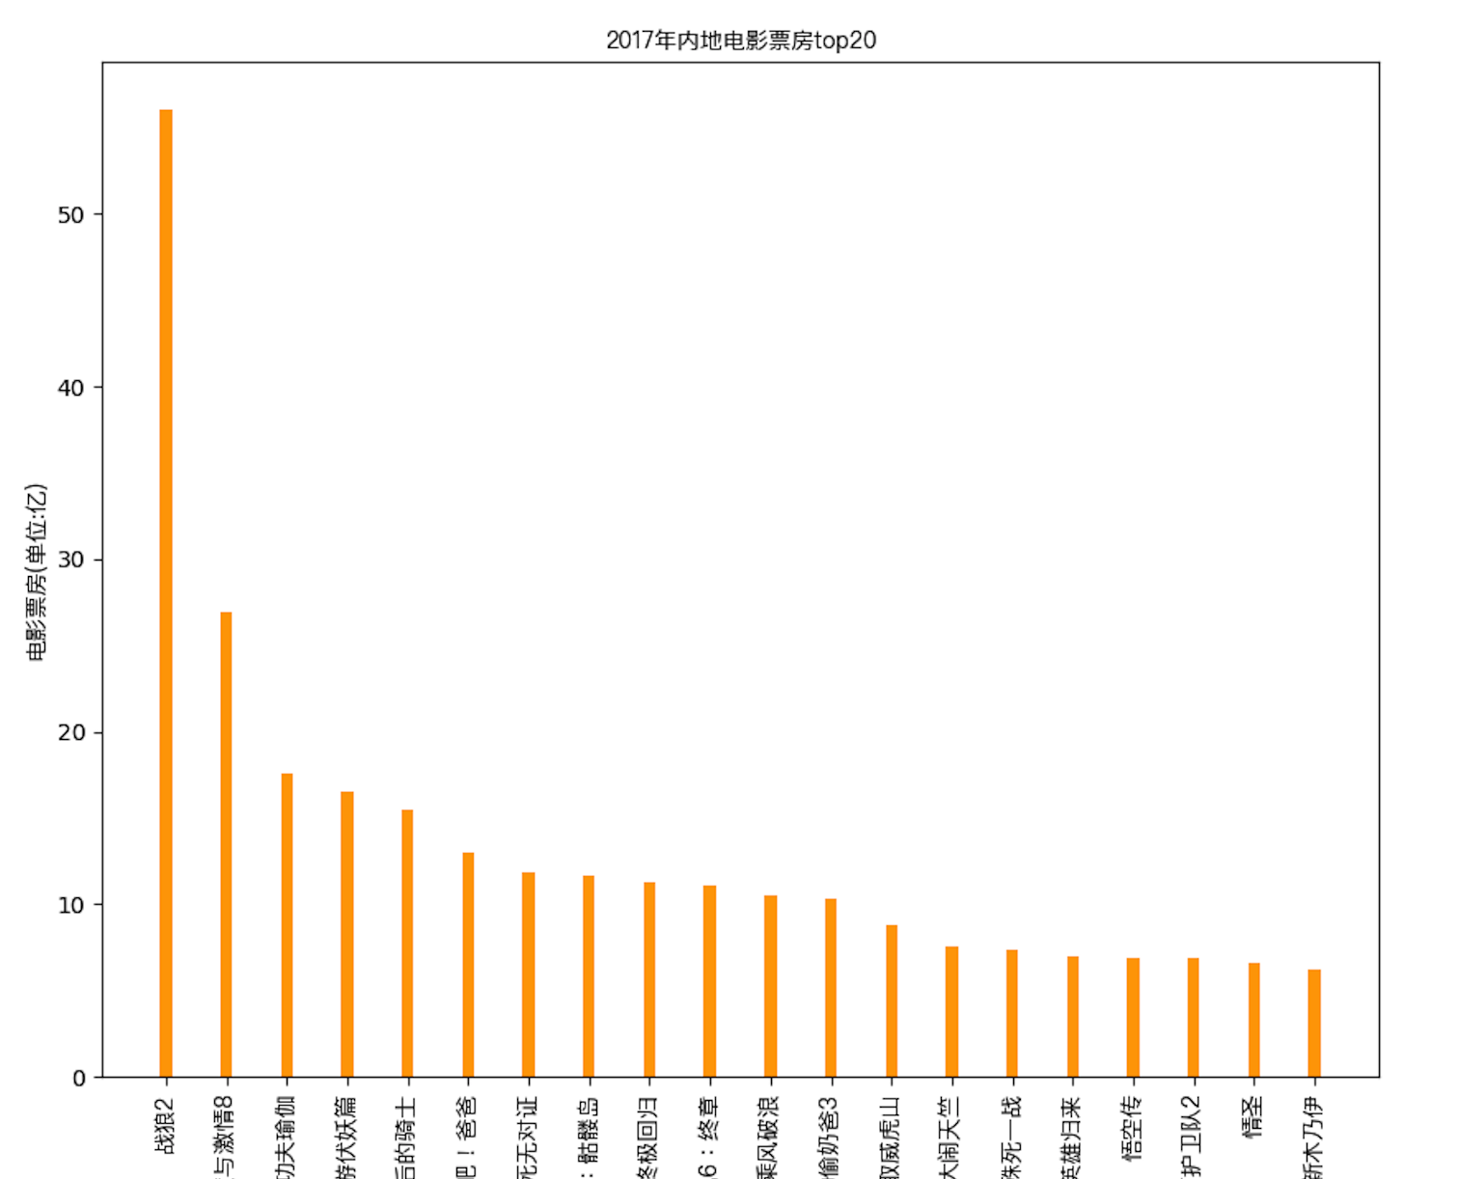
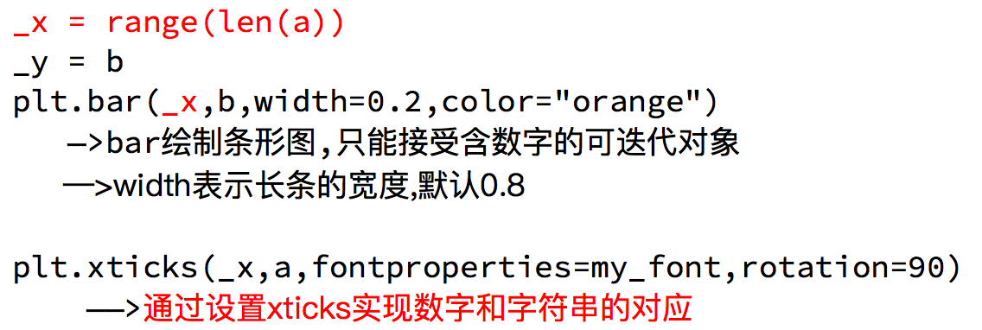
绘制条形图

Slide 37
对比条形图
假设你知道了列表a中电影分别在2017-09-14(b_14), 2017-09-15(b_15), 2017-09-16(b_16)三天的票房,为了展示列表中电影本身的票房以及同其他电影的数据对比情况,应该如何更加直观的呈现该数据?
a = ["猩球崛起3：终极之战","敦刻尔克","蜘蛛侠：英雄归来","战狼2"]
b_16 = [15746,312,4497,319]
b_15 = [12357,156,2045,168]
b_14 = [2358,399,2358,362]
数据来源: http://www.cbooo.cn/movieday

Slide 38
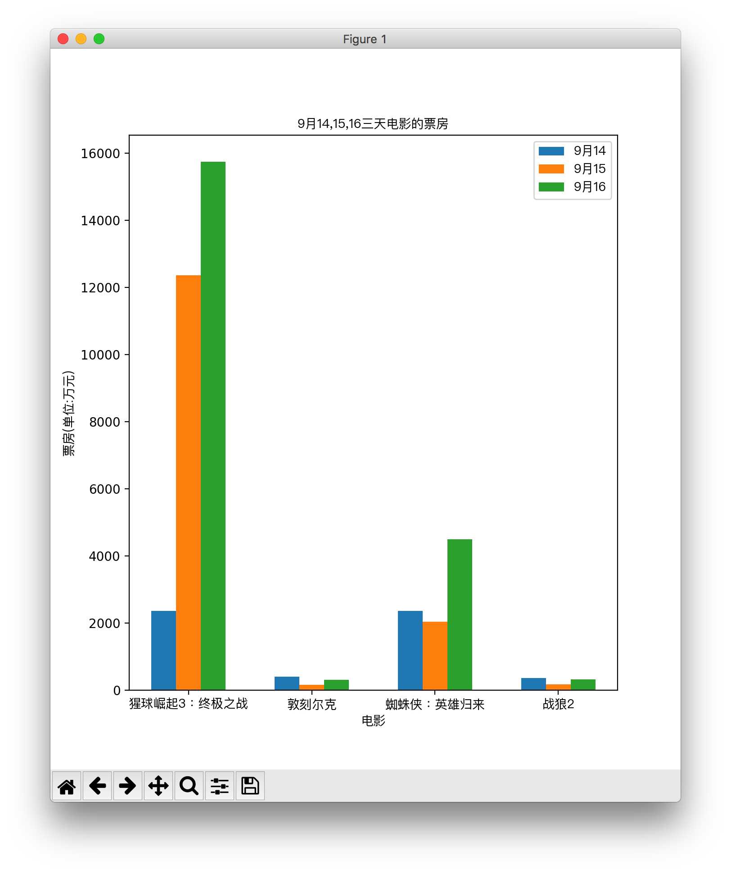
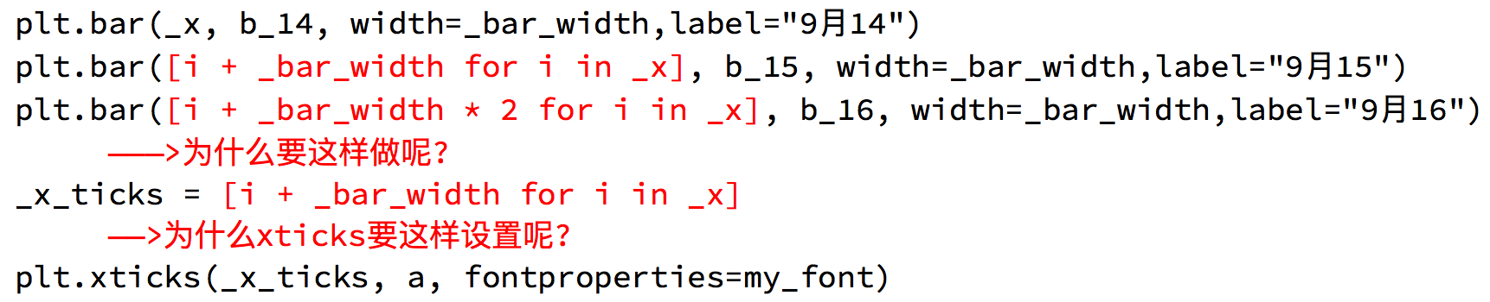
绘制条形图

Slide 39
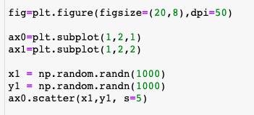
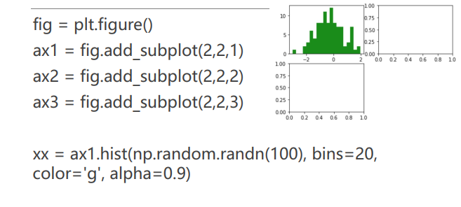
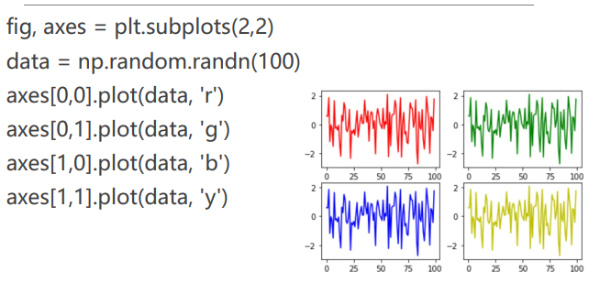
3.4 subplots

Slide 40
3.5 3D图
ax = fig.add_subplot(111, projection='3d')
from mpl_toolkits.mplot3d import Axes3D
ax = Axes3D(fig)

Slide 41
3.6others
plt.annotate()
plt.text()

Slide 42
plt.annotate案例

Slide 43
matplotlib常见问题总结
应该选择那种图形来呈现数据
matplotlib.plot(x,y)
matplotlib.bar(x,y)
matplotlib.scatter(x,y)
matplotlib.hist(data,bins,normed)
xticks和yticks的设置
label和titile,grid的设置
绘图的大小和保存图片

Slide 44
matplotlib使用的流程总结
明确问题
选择图形的呈现方式
准备数据
绘图和图形完善

Slide 45
matplotlib更多的图形样式
matplotlib支持的图形是非常多的，如果有其他的需求，我们
可以查看一下url地址：
http://matplotlib.org/gallery/index.html

Slide 46

更多的绘图工具
plotly:可视化工具中的github,在线导入数据做可视化并保存内容在云端server的功能。
seaborn：针对的点主要是数据挖掘和机器学习中的变量特征选取，seaborn可以用短小的代码去绘制描述更多维度数据的可视化效果图。
地图可视化库： Geoplotlib和Mapbox
使用用法:简单,照着文档写即可
文档地址: https://plot.ly/python/

